Slide 1
ФІЗИКА
КВАНТОВА ОПТИКА

Slide 2
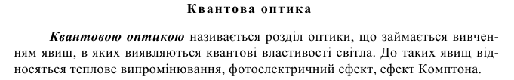
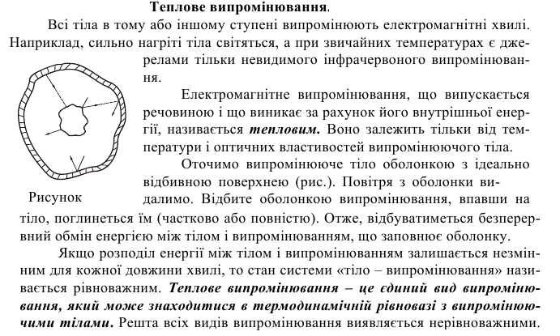
КВАНТОВА ОПТИКА

Slide 3
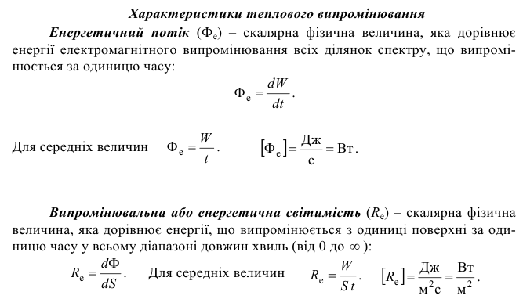
КВАНТОВА ОПТИКА

Slide 4
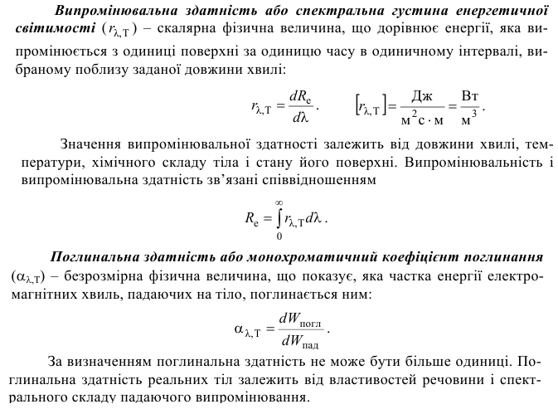
КВАНТОВА ОПТИКА

Slide 5
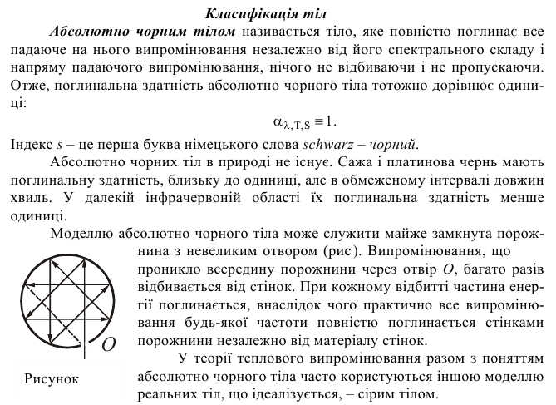
КВАНТОВА ОПТИКА

Slide 6
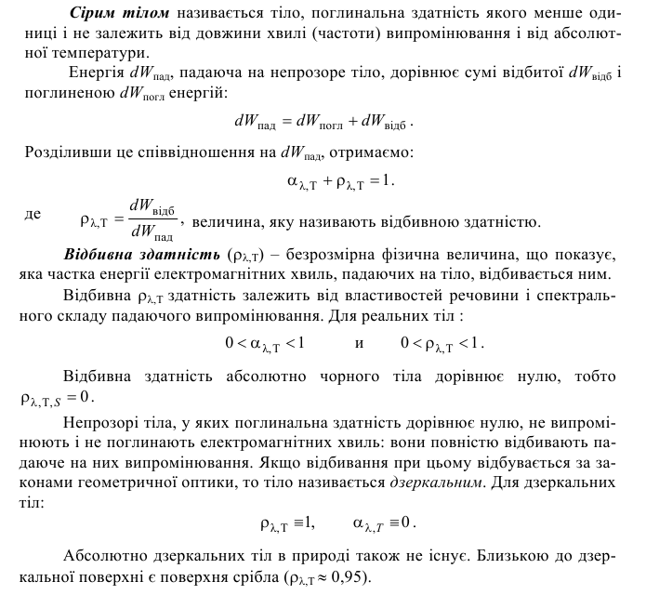
КВАНТОВА ОПТИКА

Slide 7
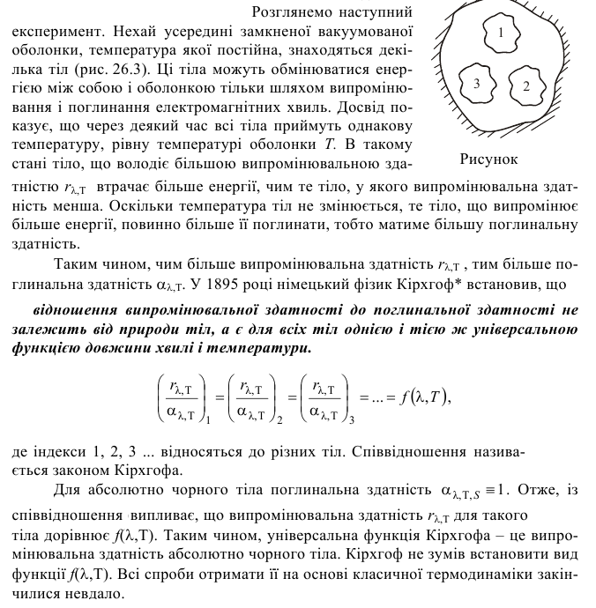
КВАНТОВА ОПТИКА

Slide 8
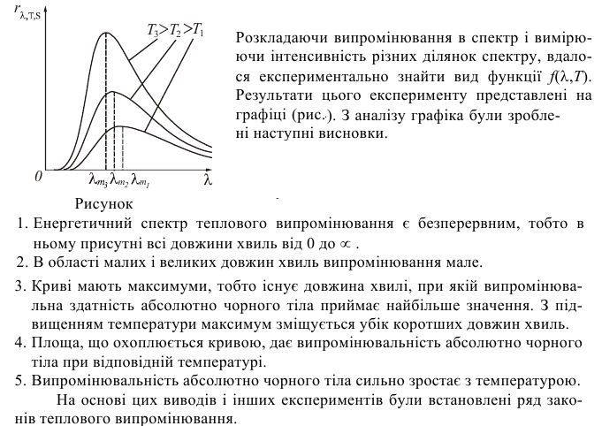
КВАНТОВА ОПТИКА

Slide 9
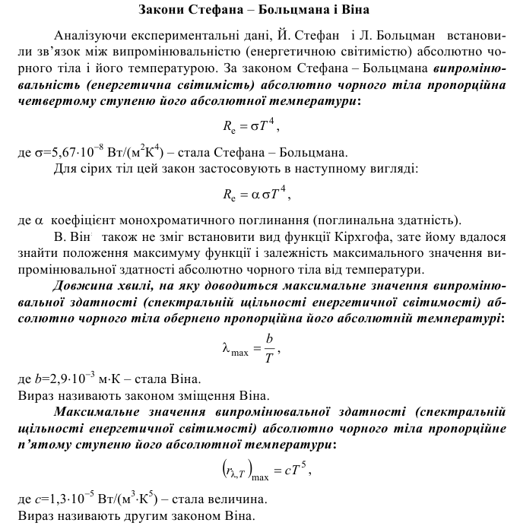
КВАНТОВА ОПТИКА

Slide 10
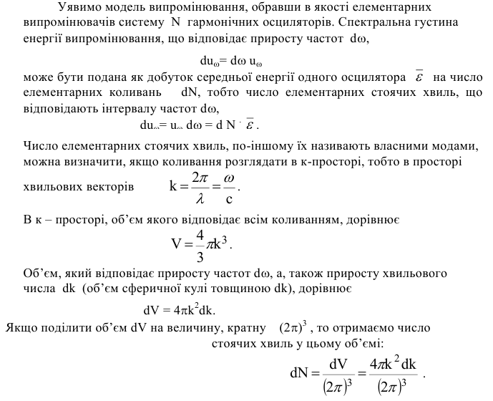
КВАНТОВА ОПТИКА

Slide 11
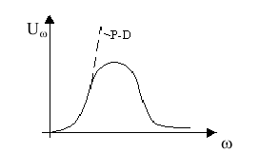
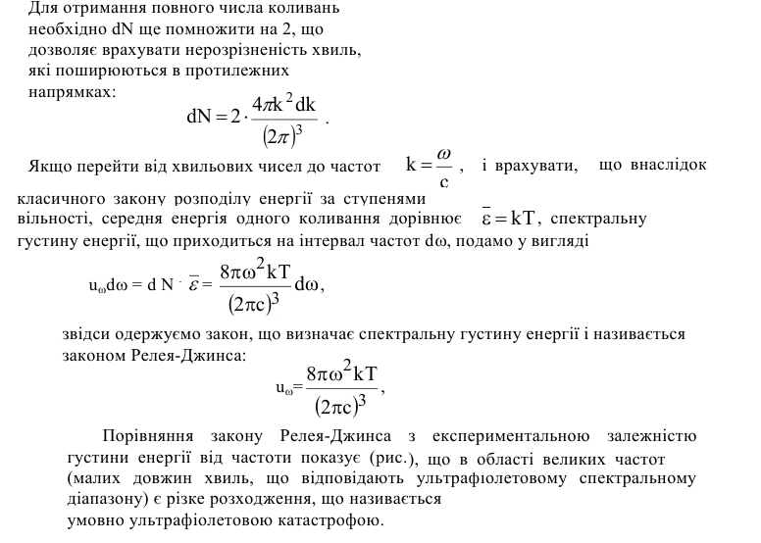
КВАНТОВА ОПТИКА

Slide 12
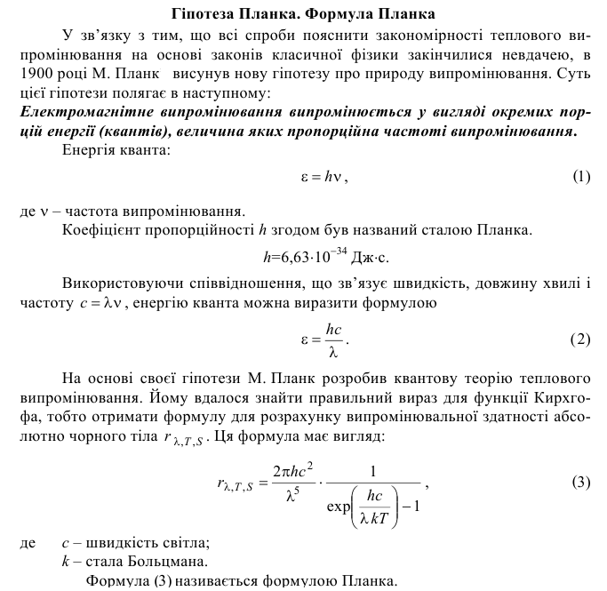
КВАНТОВА ОПТИКА

Slide 13
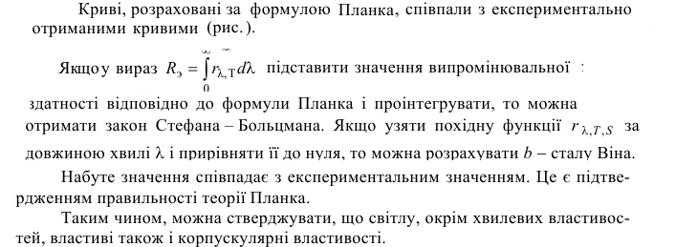
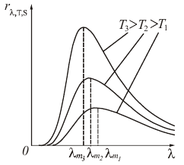
КВАНТОВА ОПТИКА

Slide 14
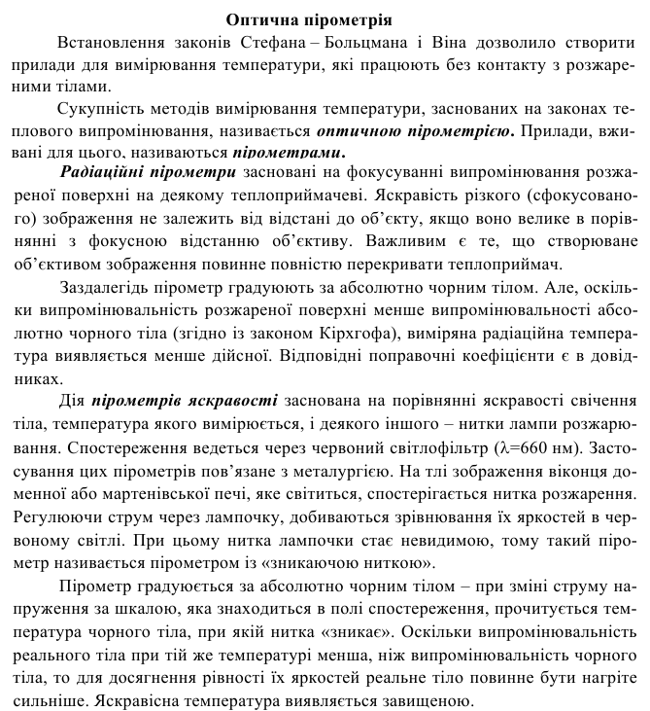
КВАНТОВА ОПТИКА

Slide 15
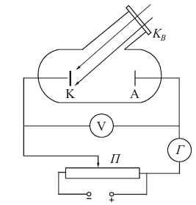
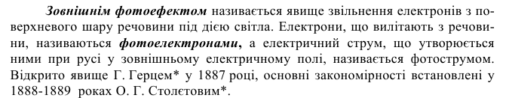
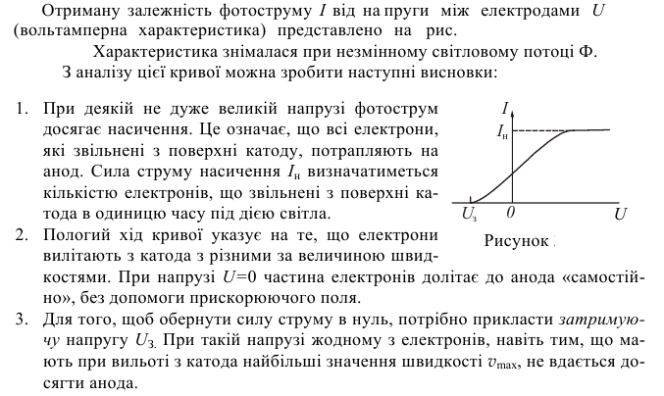
КВАНТОВА ОПТИКА

Slide 16
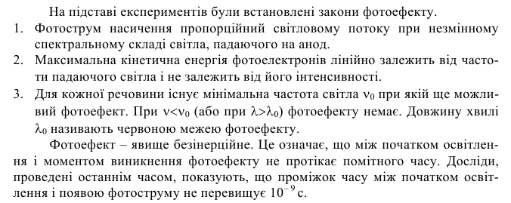
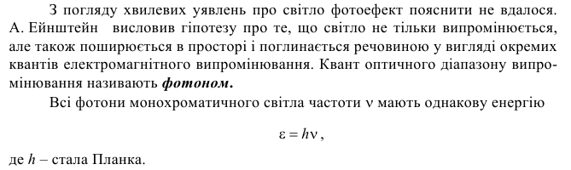
КВАНТОВА ОПТИКА

Slide 17
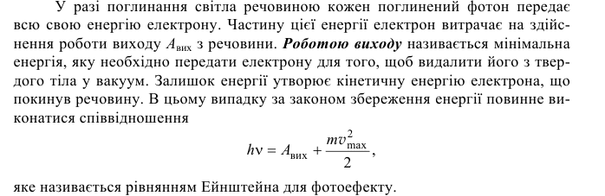
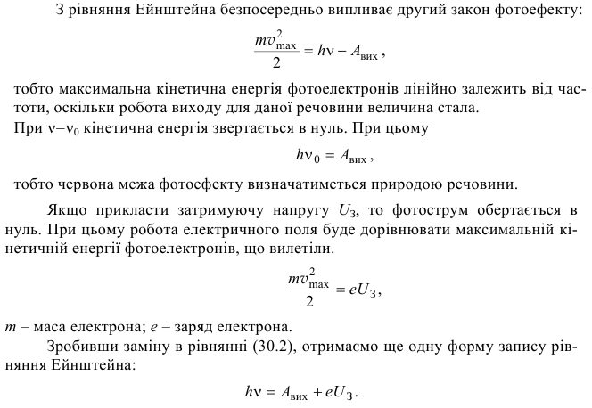
КВАНТОВА ОПТИКА

Slide 18

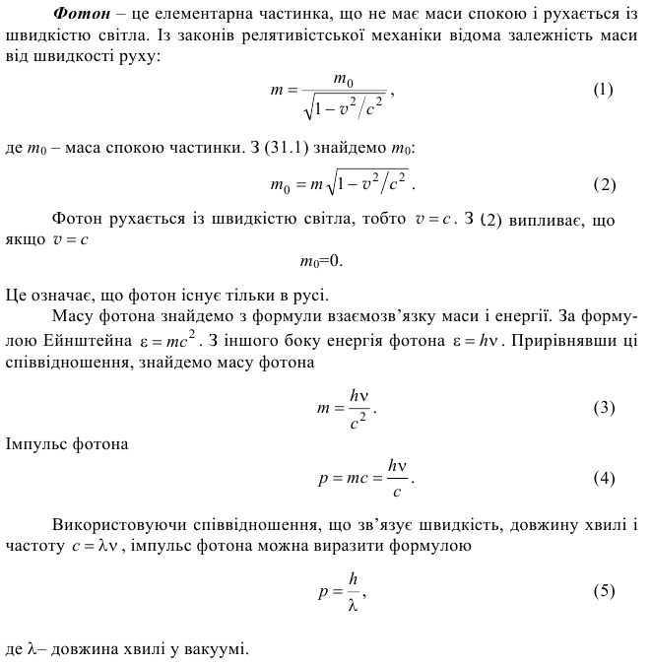
КВАНТОВА ОПТИКА

Slide 19
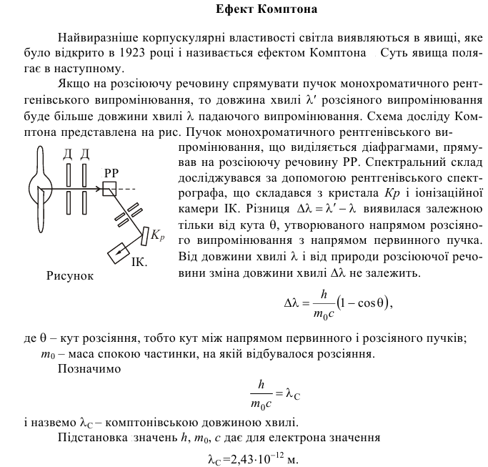
КВАНТОВА ОПТИКА

Slide 20
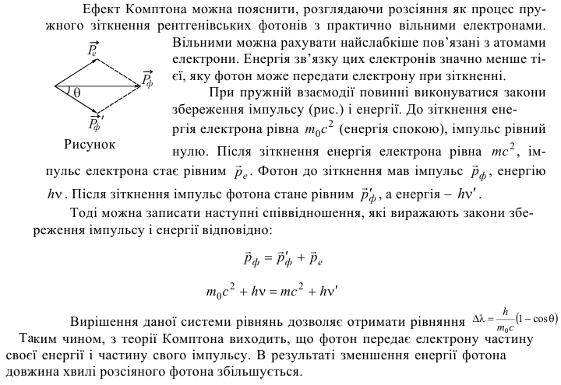
КВАНТОВА ОПТИКА

